Slide 1
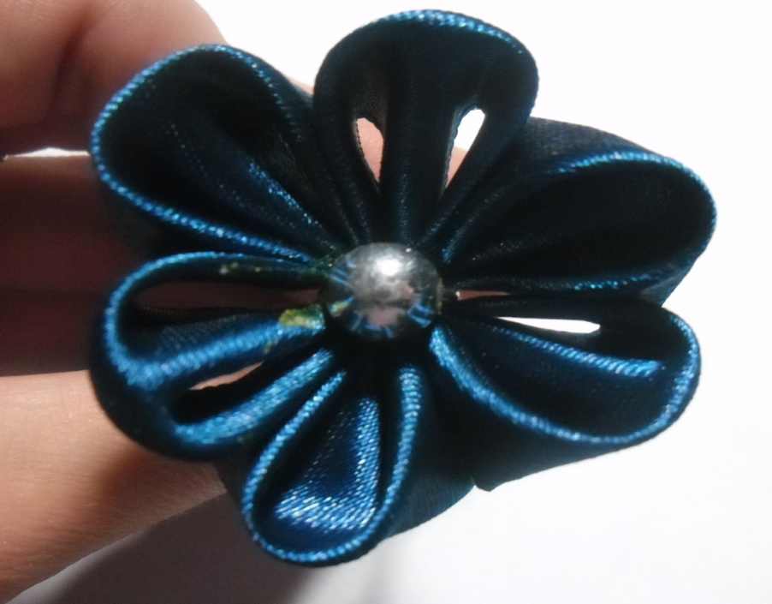
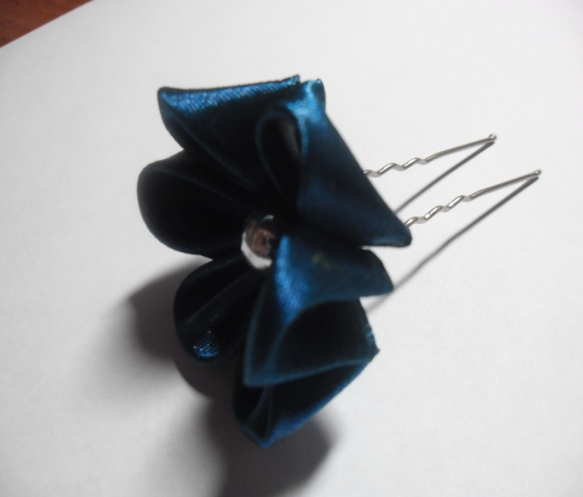
МАСТЕР-КЛАСС
ПО ОФОРМЛЕНИЮ ЗАКОЛКИ
В ТЕХНИКЕ КАНЗАШИ

Slide 2
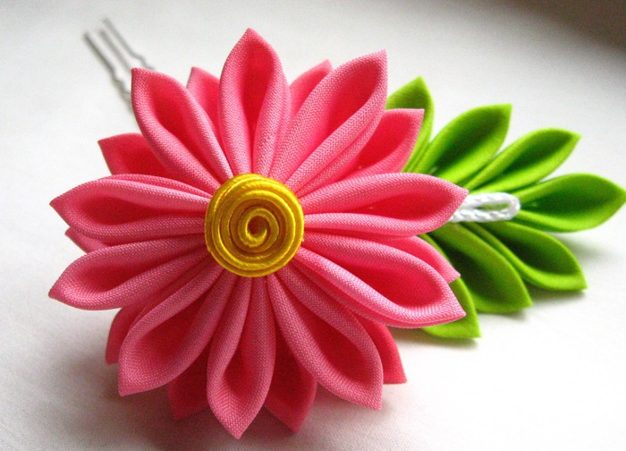
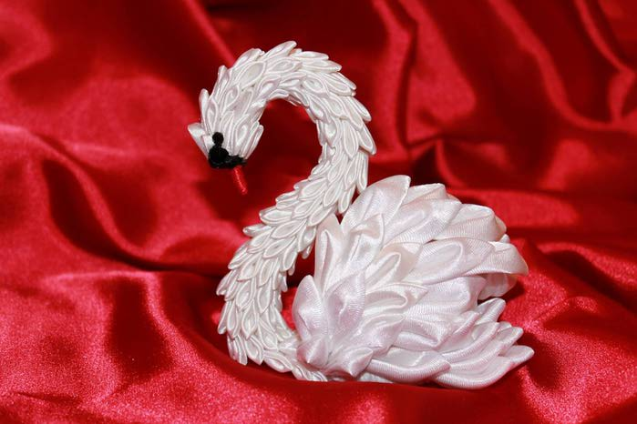
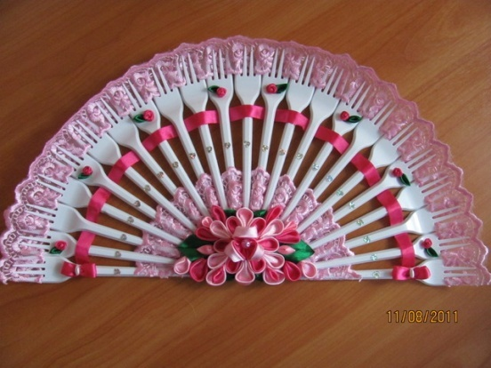
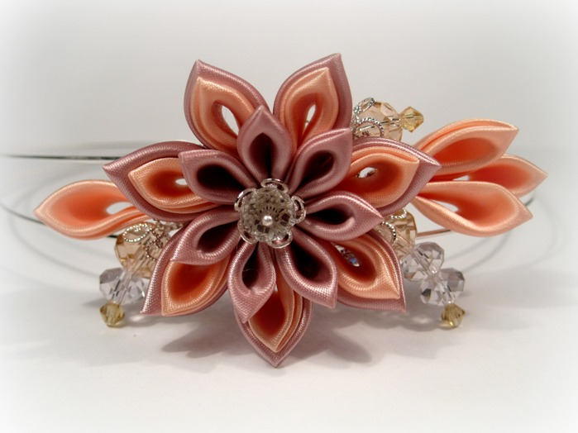
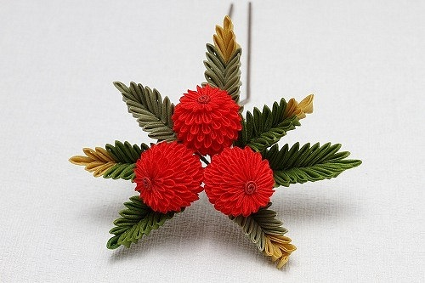
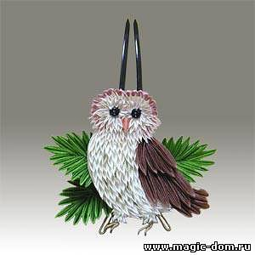
ОРИГИНАЛЬНАЯ ТЕХНИКА РУКОДЕЛИЯ КАНЗАШИ

Slide 3
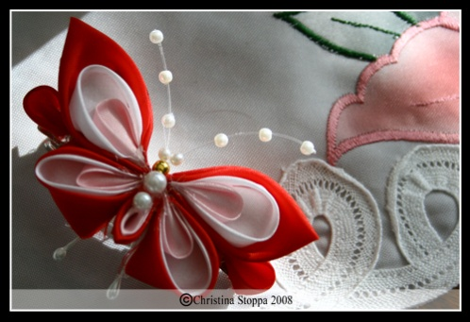
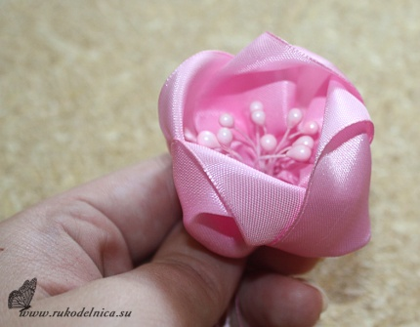
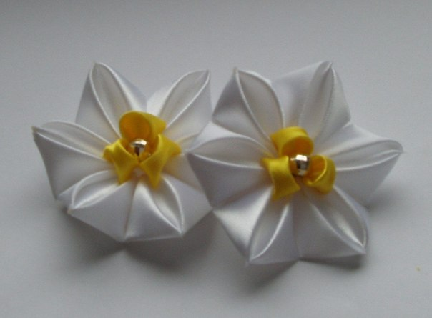
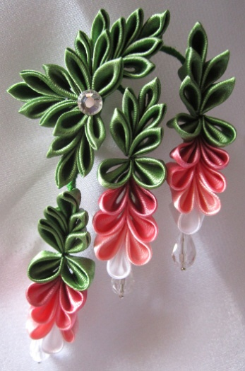
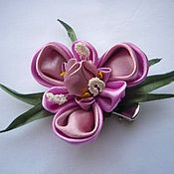
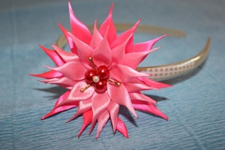
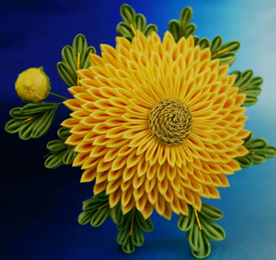
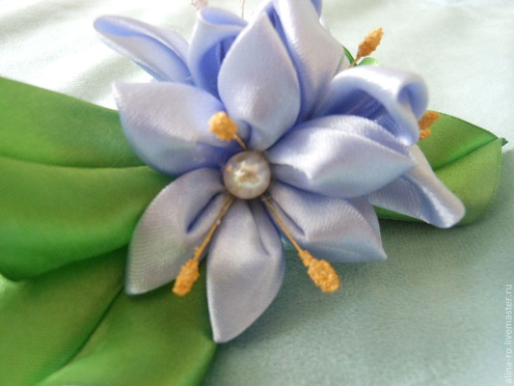
Сезонная классификация цумами-канзаши
Февраль
Май
Сентябрь

Slide 4
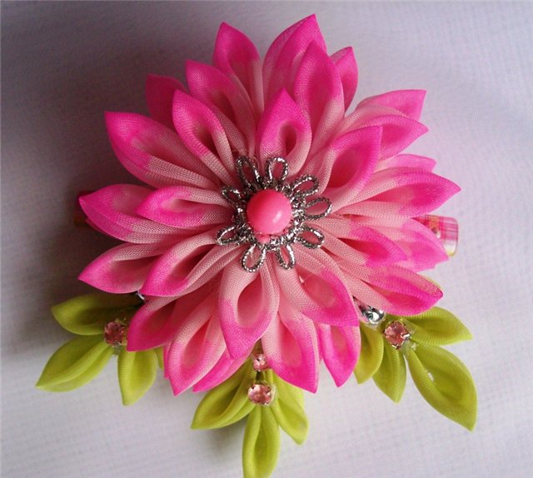
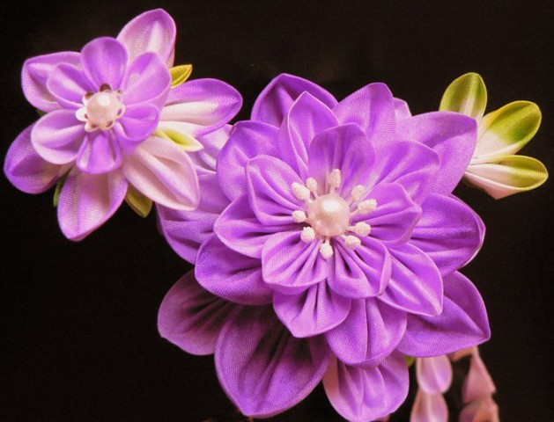
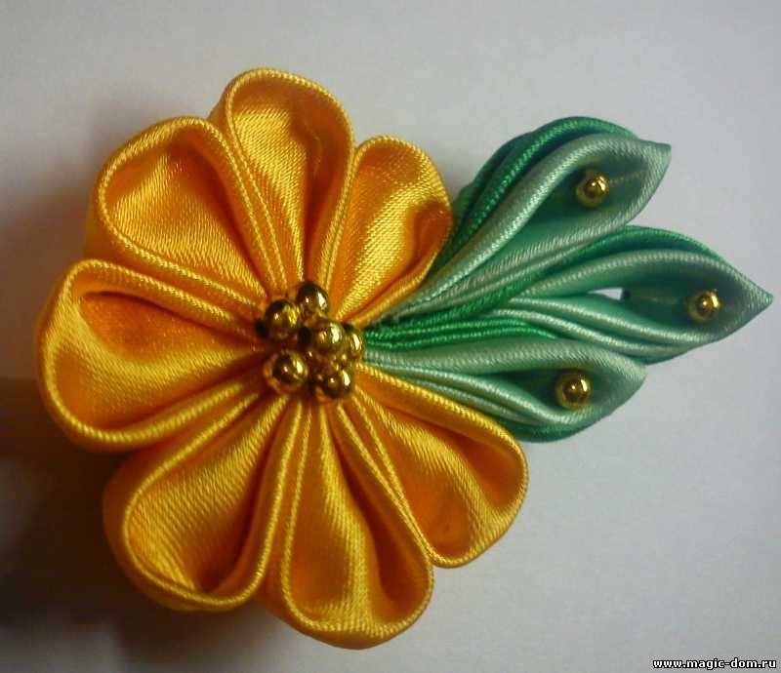
ВИДЫ КАНЗАШИ
Изделие с острыми деталями
Изделие с круглыми деталями
Использование острых и круглых деталей

Slide 5
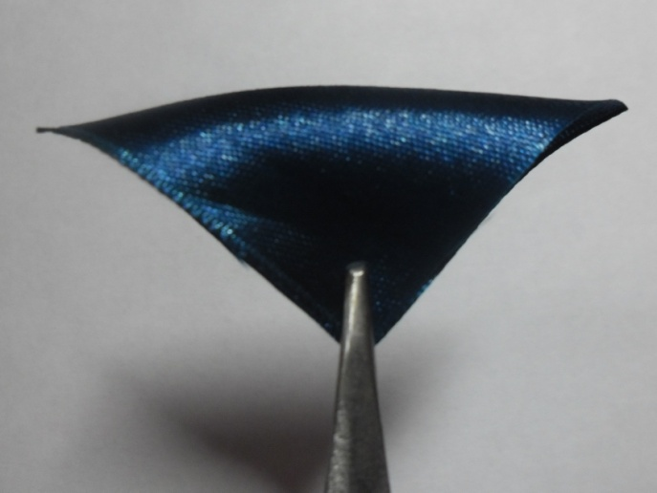
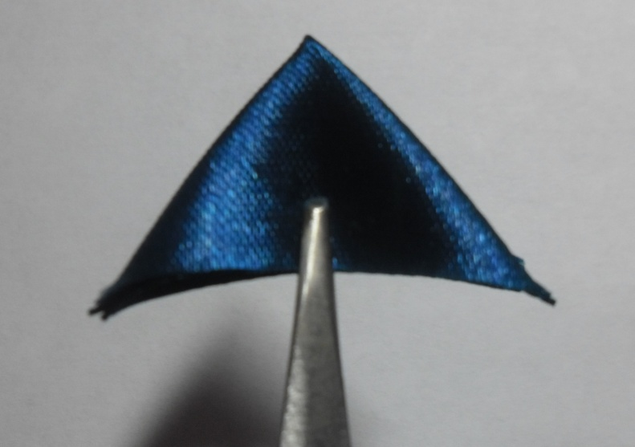
ТЕХНИКА СОЗДАНИЯ КРУГЛЫХ ДЕТАЛЕЙ
ДЛЯ КАНЗАШИ
Берем один квадратик и сгибаем пополам по диагонали
И еще раз пополам

Slide 6
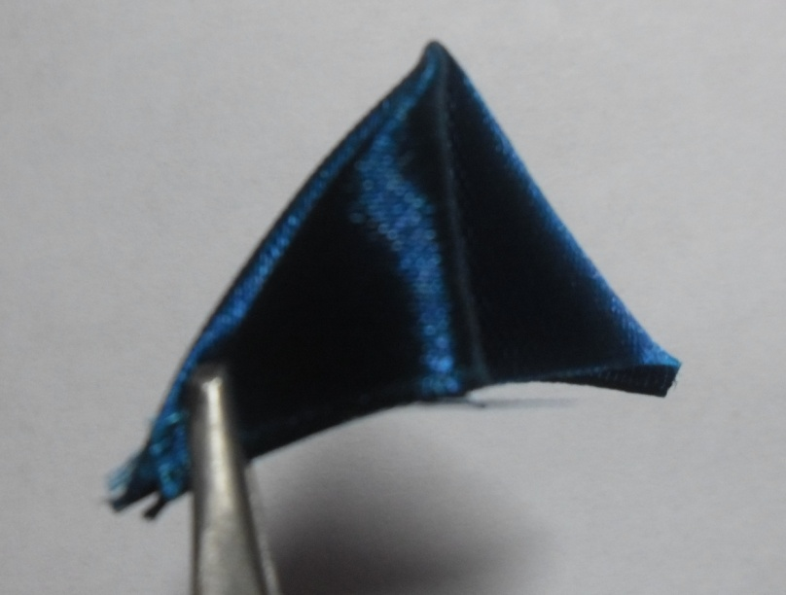
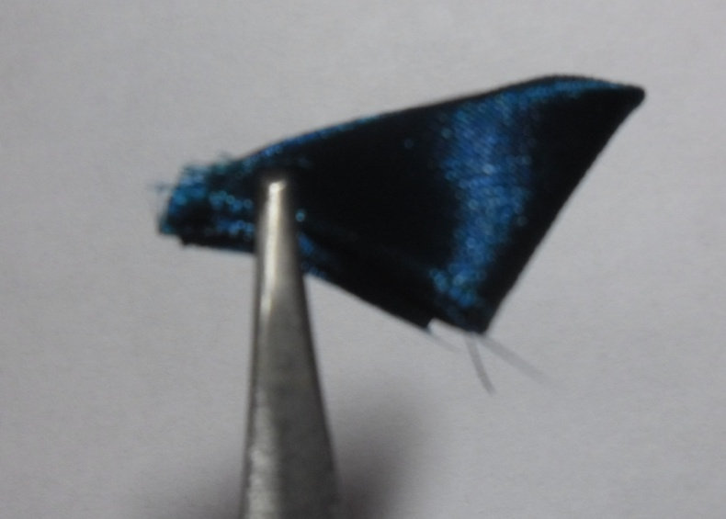
Верхний треугольник сгибаем пополам
Так же сгибаем нижний треугольник с противоположной стороны

Slide 7
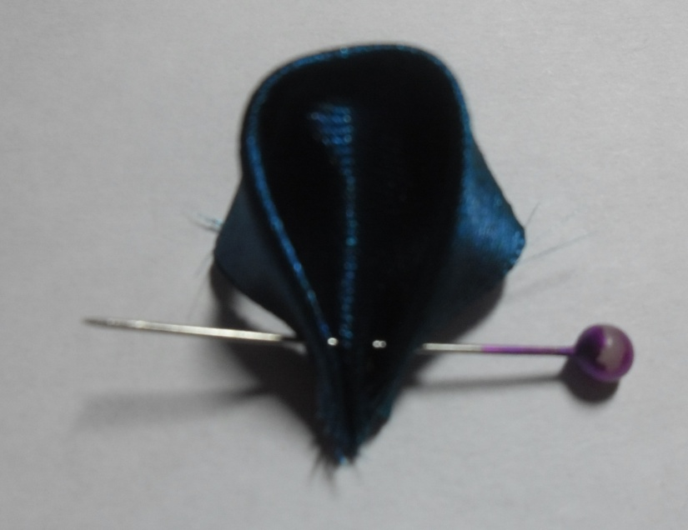
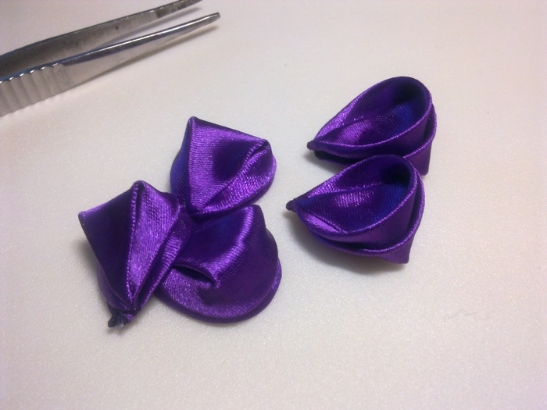
Уголок сшиваем с помощью моно нити
Для цветка потребуется 6 таких деталей

Slide 8
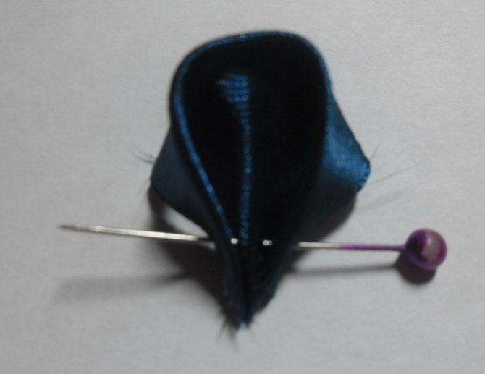
1
2
сгибаем пополам по диагонали
И еще раз пополам
3
Верхний треугольник сгибаем пополам
4
5
Так же сгибаем нижний треугольник с противоположной стороны
Уголок сшиваем с помощью моно нити

Slide 9
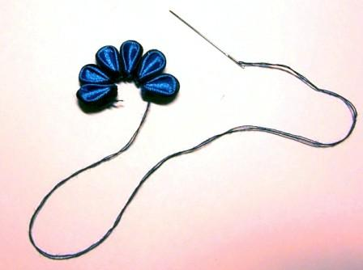
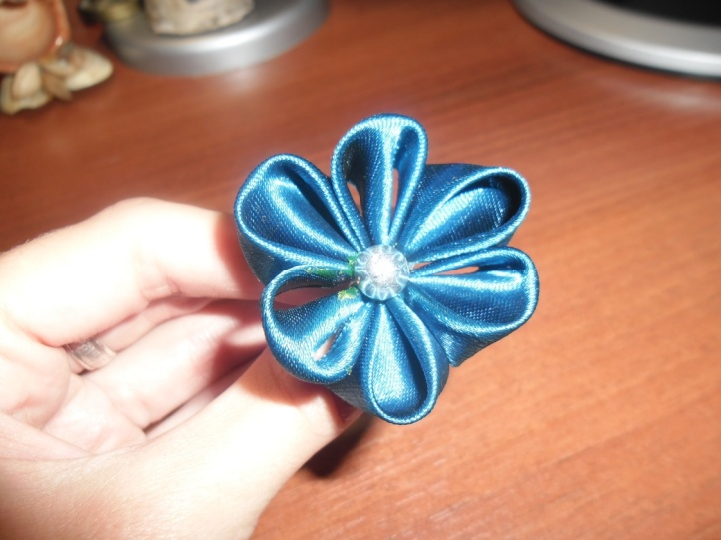
1. Собираем выполненные лепестки на нитку, крепко связываем края нити и отрезаем лишнее.
2. В середину цветка выдавливаем каплю клея и аккуратно вставляем между лепестками шпильку с бусиной
3. Шпилька с цветком в технике канзаши готова

Slide 10
СПАСИБО
ЗА ВНИМАНИЕ!

